Slide 1

PAGINA INICIO: 1
FONDO: BLANCO
LOGOS: CENTRADOS, HORIZONTAL
EFECTO : AGRANDAR LOGO AL PASAR MOUSE POR CADA LOGO
LETRA: DEBAJO DE LOGOS, IGUAL A LA PAG DE ALIMESA.
SHRIMP DIVISION
FISH
DIVISION

Slide 2
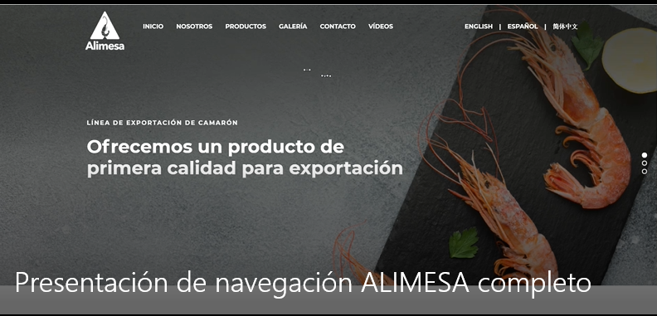
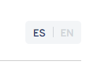
MENU
INICO NOSOTROS PRODUCTOS CONTACTO
ICONO DE TELEFONO 593-42162122 ICONO MAIL Sales@alimesa.com.ec
TEXTO DE LOS SGTS 3 SLIDES CON SUS FOTOS
IDIOMAS ABREVIADOS LADO IZQ ARRIBA
ES
EN
CHINO
BARRA SUPERIOR, OPCION MENU PARA REGRESAR A PAGINA PRINCIPAL

Slide 3
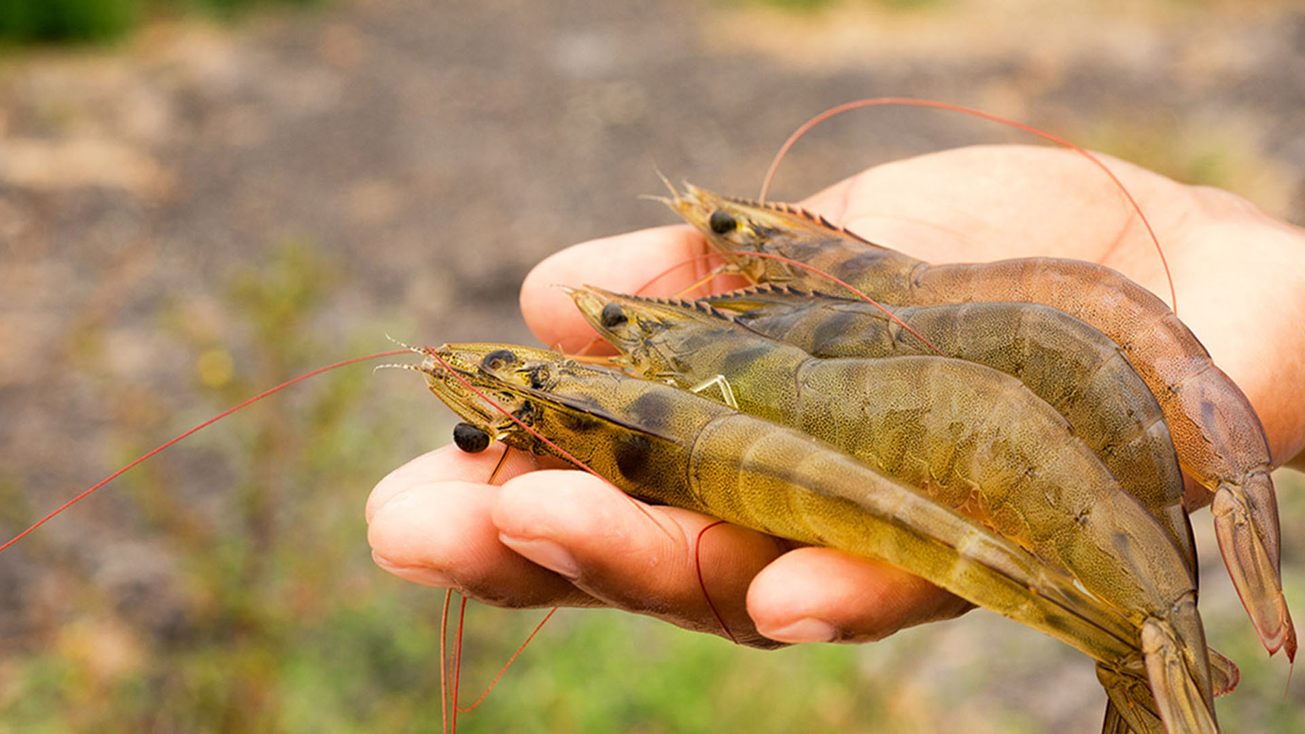

59308038128 – SALES@ALIMESA.COM.EC
(+593-4) 162 2125 SALES@ALIMESA.COM.EC
MENU
HOME CERTIFICATIONS PRODUCTS ABOUT US MULTIMEDIA CONTACT
PRODUCTOS SELECCIONADOS QUE CUMPLEN LAS EXIGENCIAS DE MERCADOS INTERNACIONALES

Slide 4
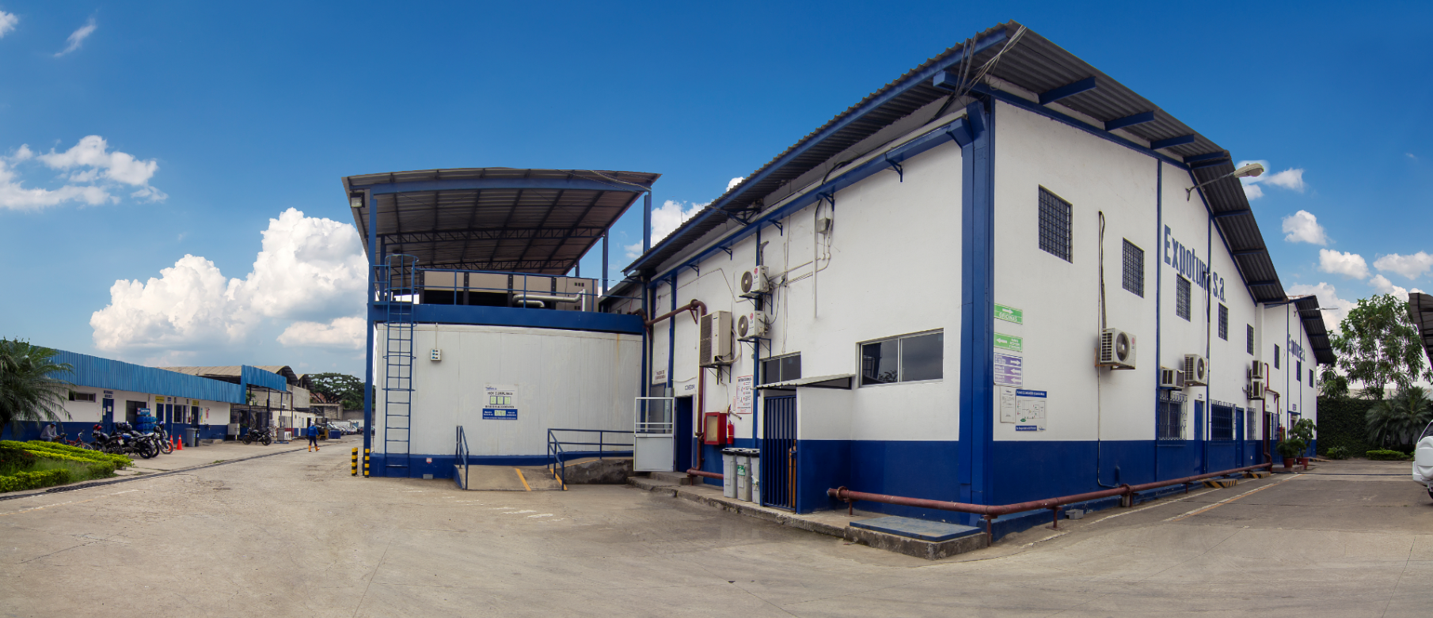
(+593-4) 162 2125 SALES@ALIMESA.COM.EC
MENU
HOME CERTIFICATIONS PRODUCTS ABOUT US MULTIMEDIA CONTACT
PRODUCTOS SELECCIONADOS QUE CUMPLEN LAS EXIGENCIAS DE MERCADOS INTERNACIONALES

Slide 5

(+593-4) 162 2125 SALES@ALIMESA.COM.EC
MENU
HOME CERTIFICATIONS PRODUCTS ABOUT US MULTIMEDIA CONTACT
CUMPLIMOS LAS EXIGENCIAS DE
LOS MERCADOS INTERNACIONALES

Slide 6

(+593-4) 162 2125 SALES@ALIMESA.COM.EC
MENU
HOME CERTIFICATIONS PRODUCTS ABOUT US MULTIMEDIA CONTACT
GARANTIZAMOS LA CALIDAD, SABOR Y FRESCURA DEL CAMARON ECUATORIANO

Slide 7
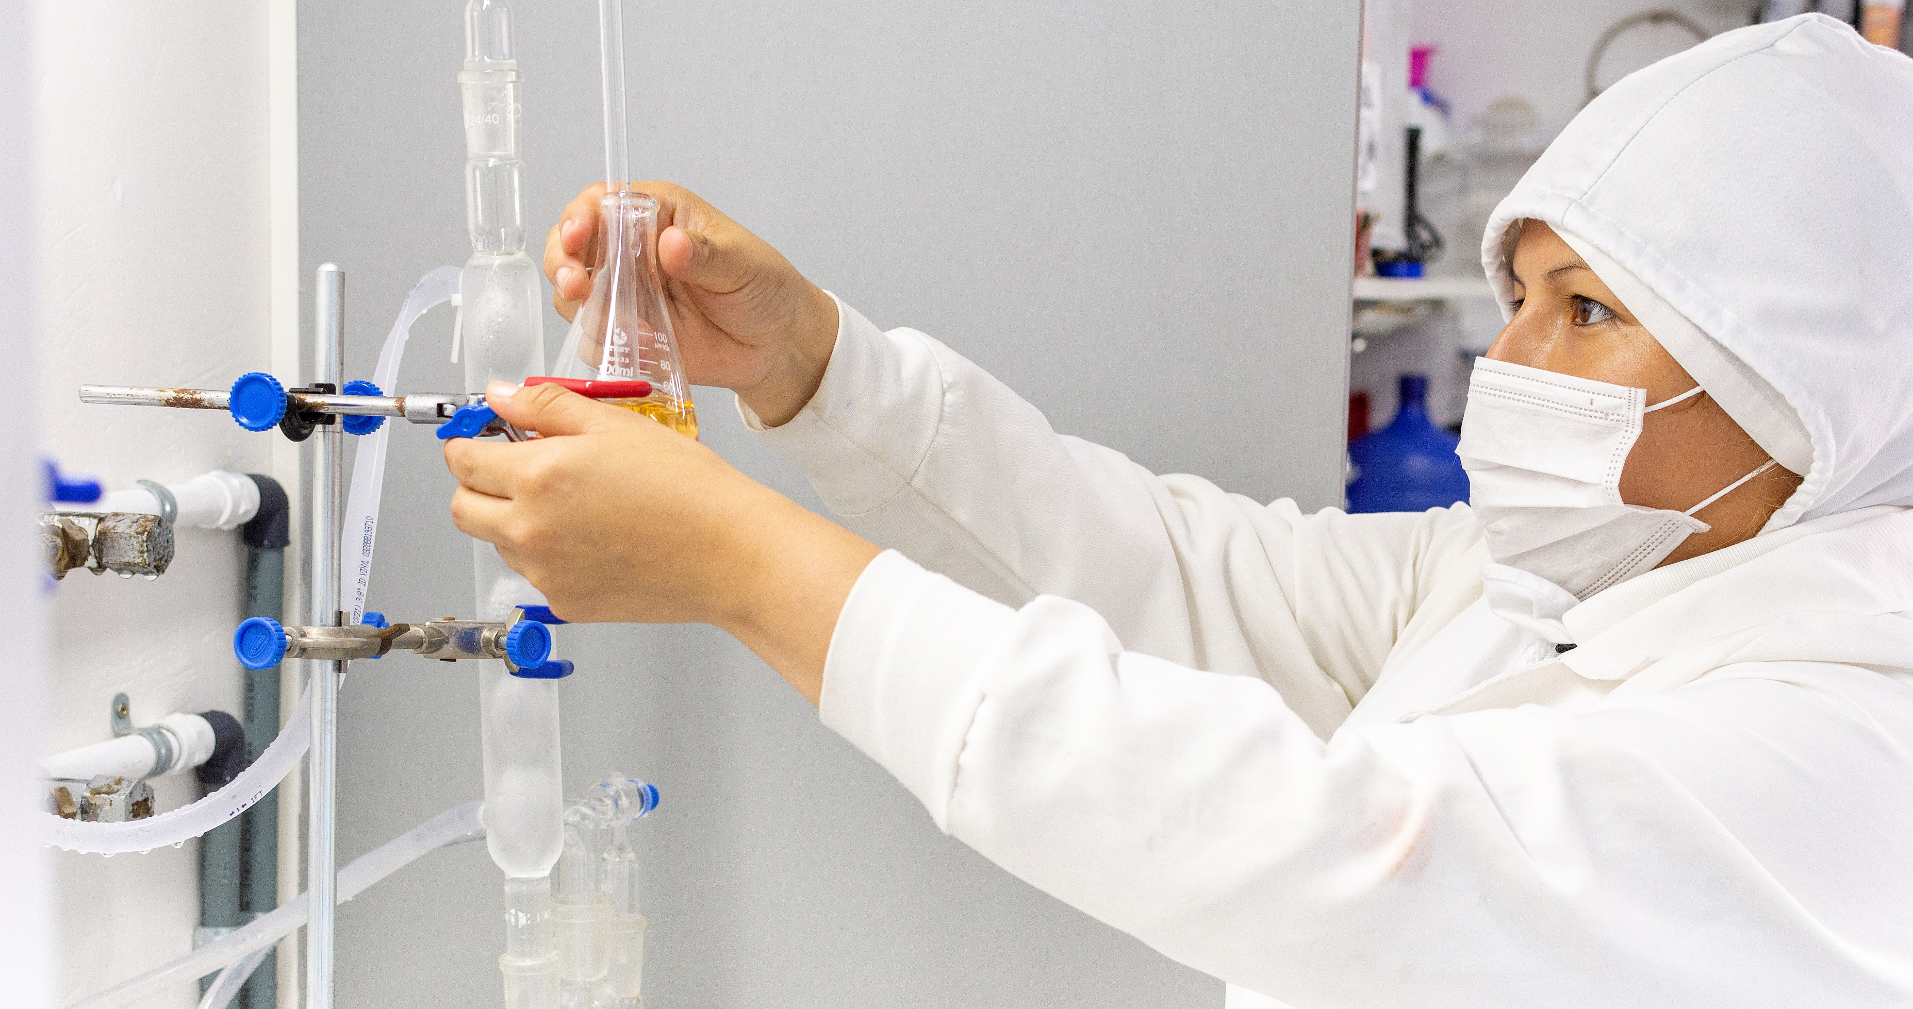
(+593-4) 162 2125 SALES@ALIMESA.COM.EC
MENU
M
HOME CERTIFICATIONS PRODUCTS ABOUT US MULTIMEDIA CONTACT
CALIFICADOS PARA BRINDAR PRODUCTOS DE PRIMERA

Slide 8

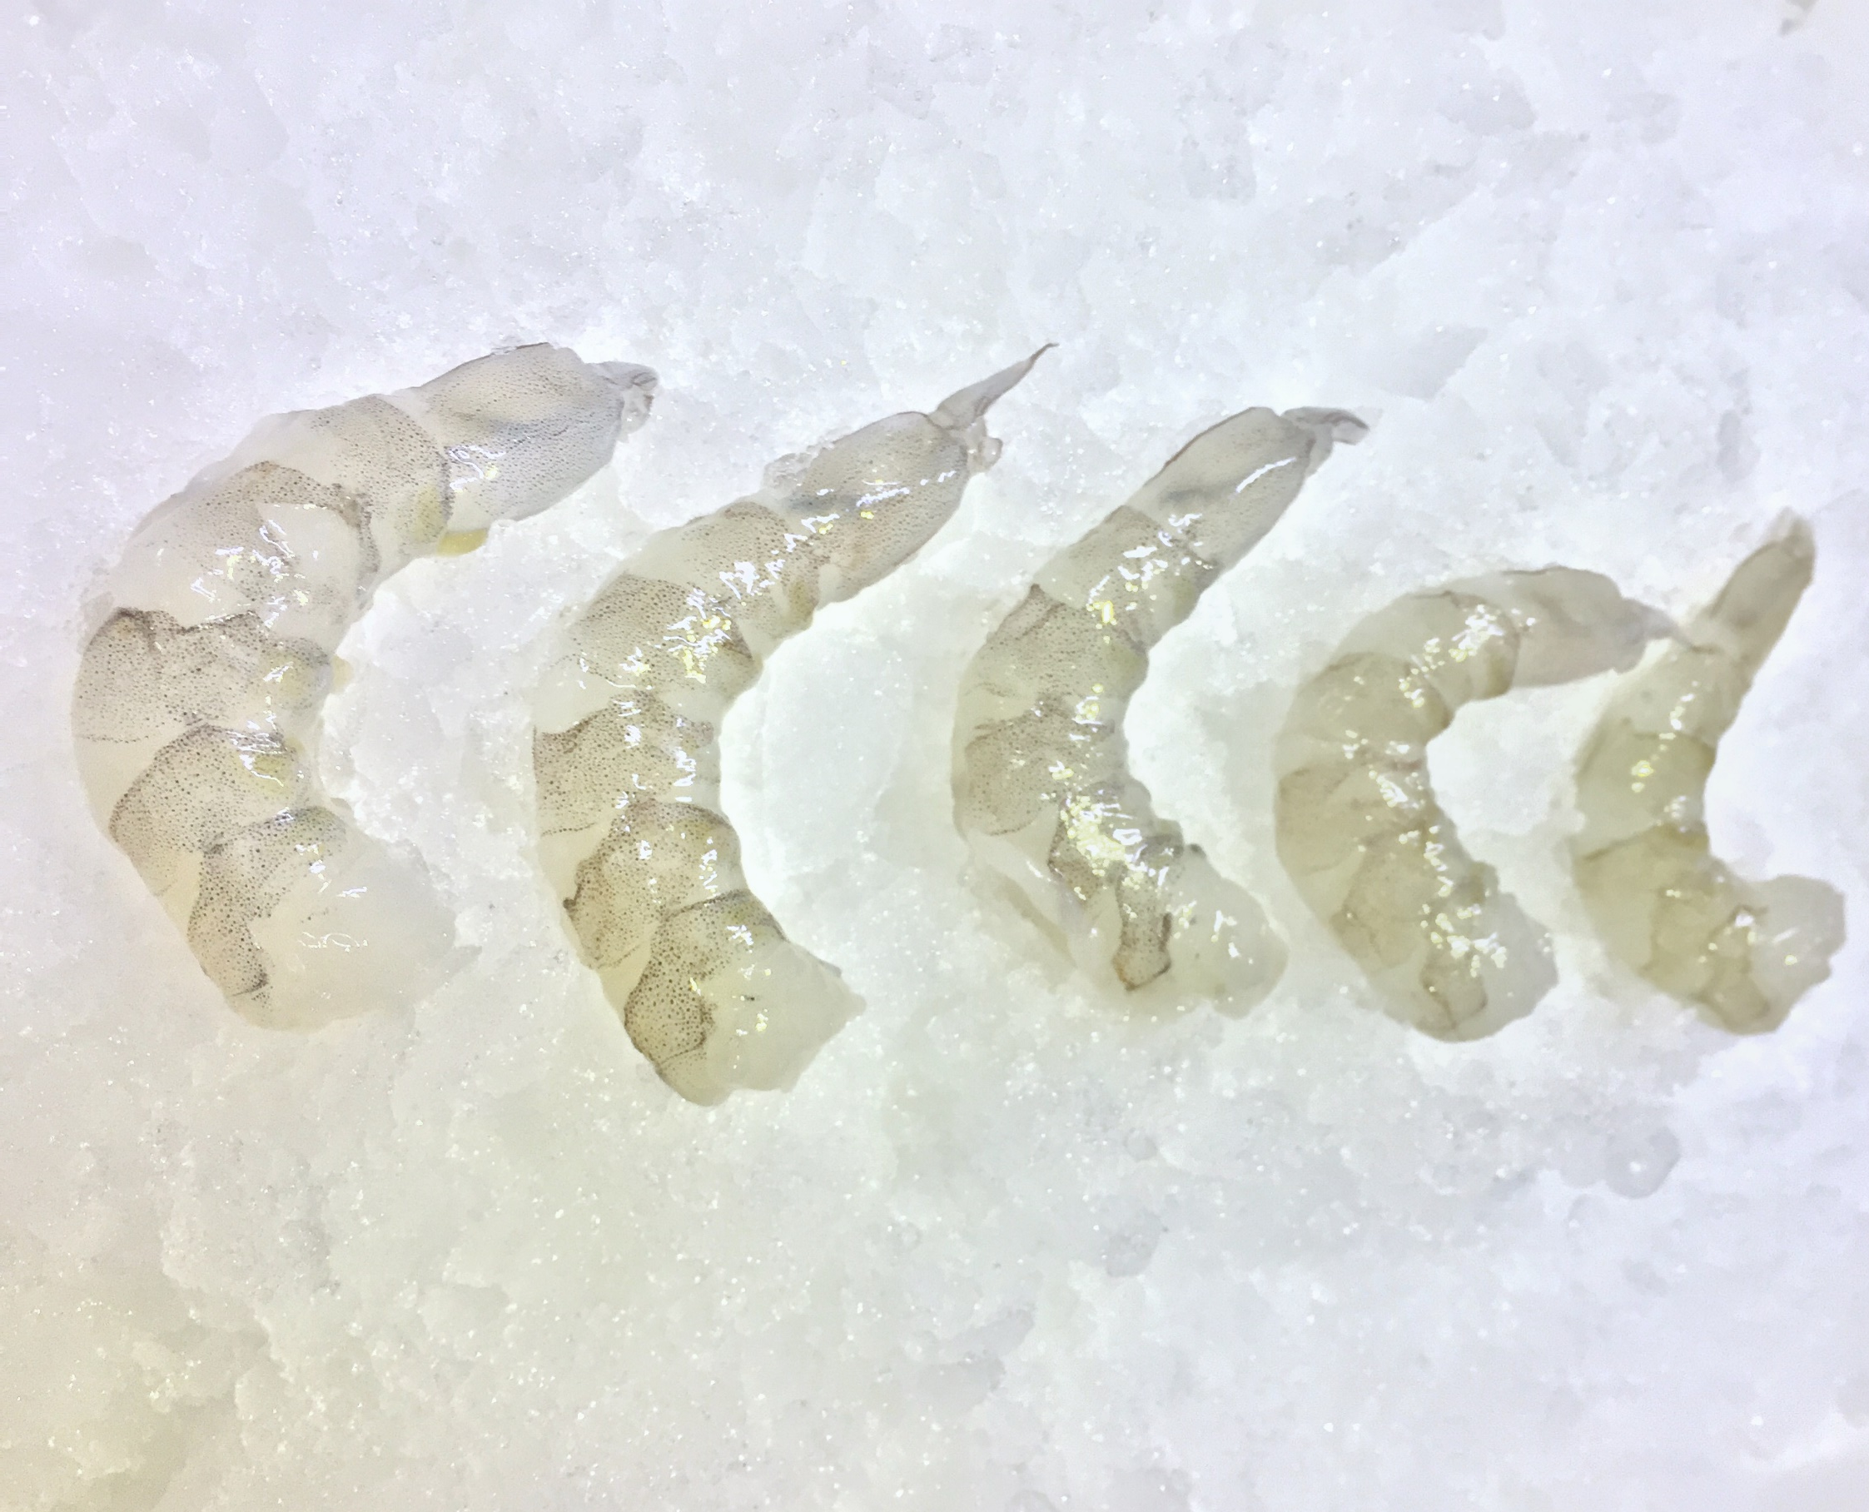
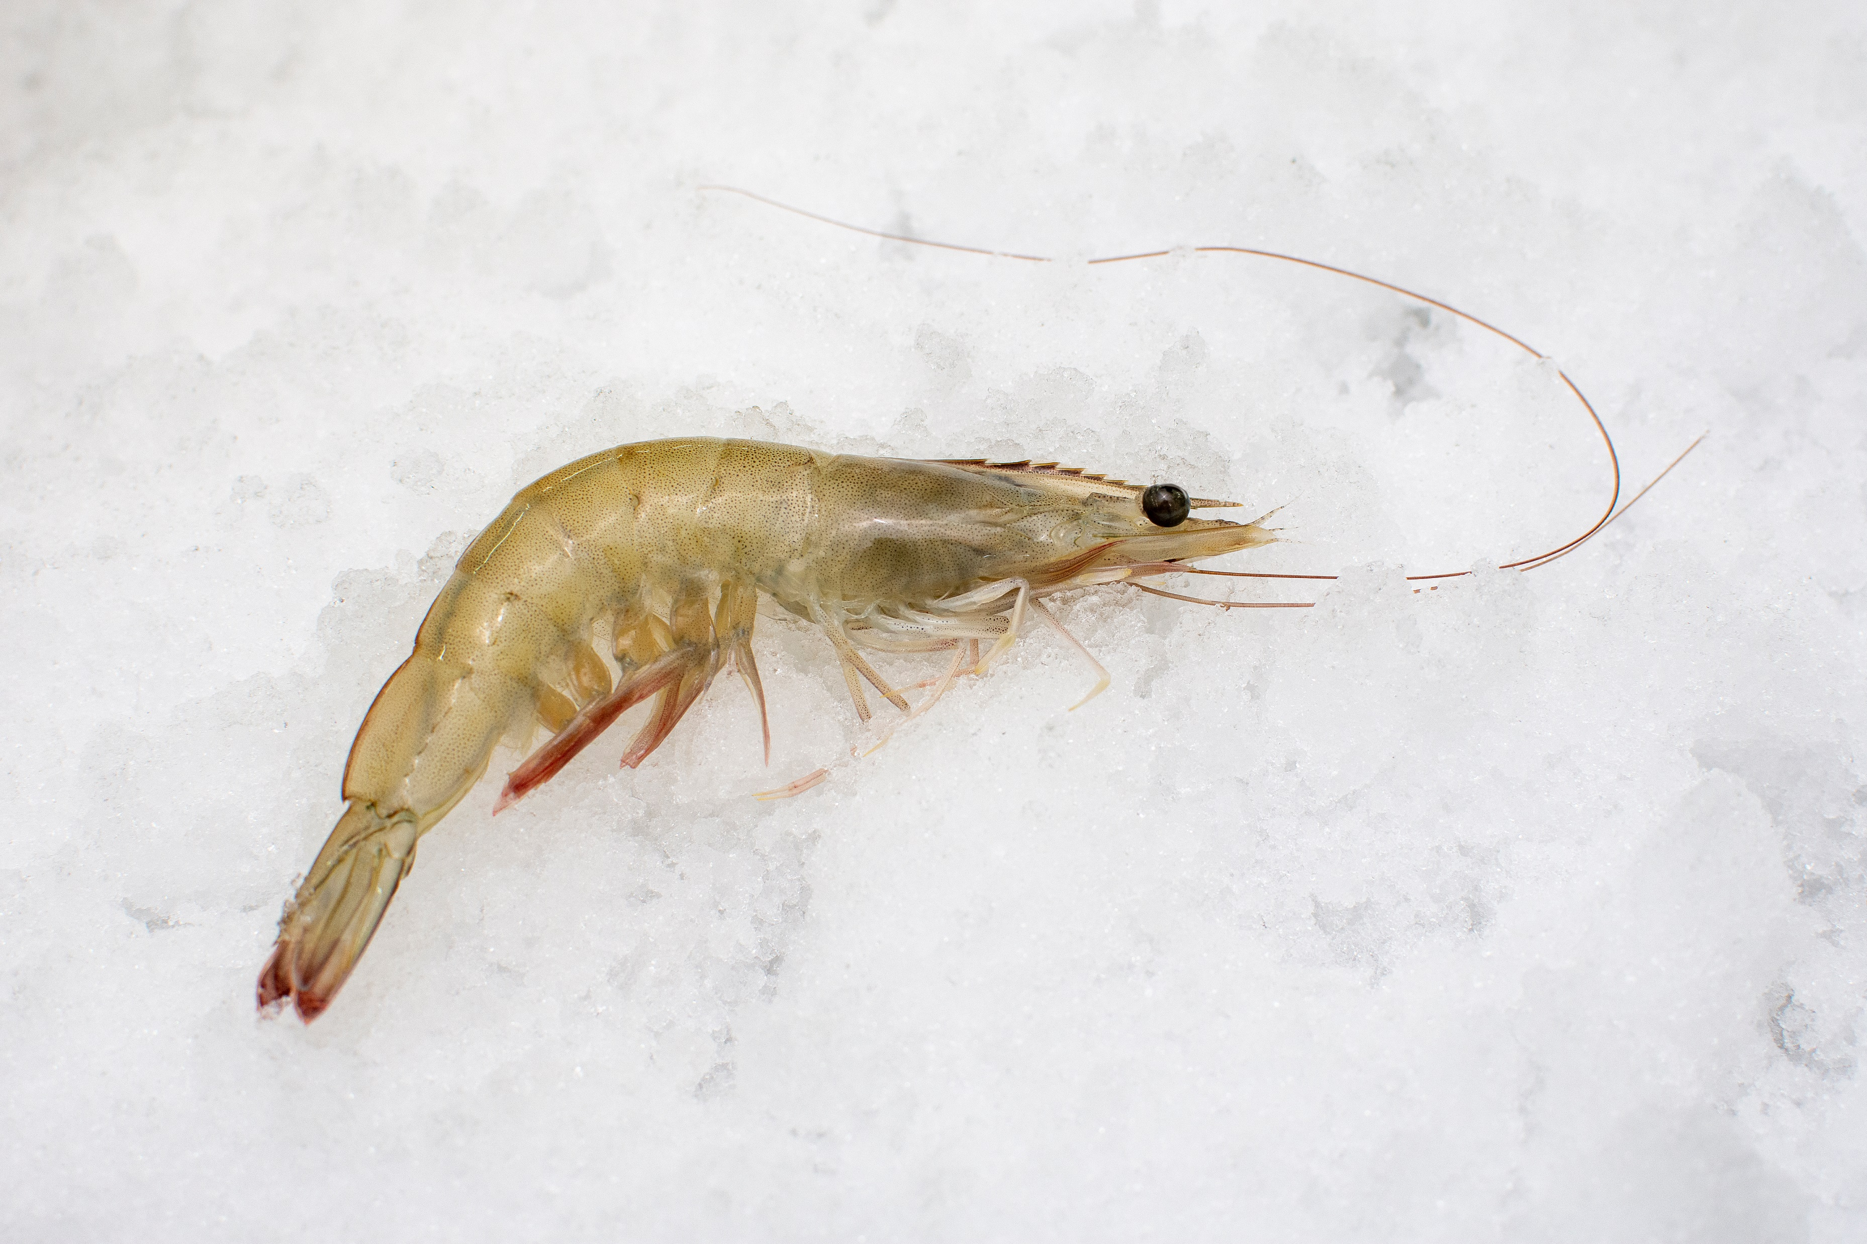
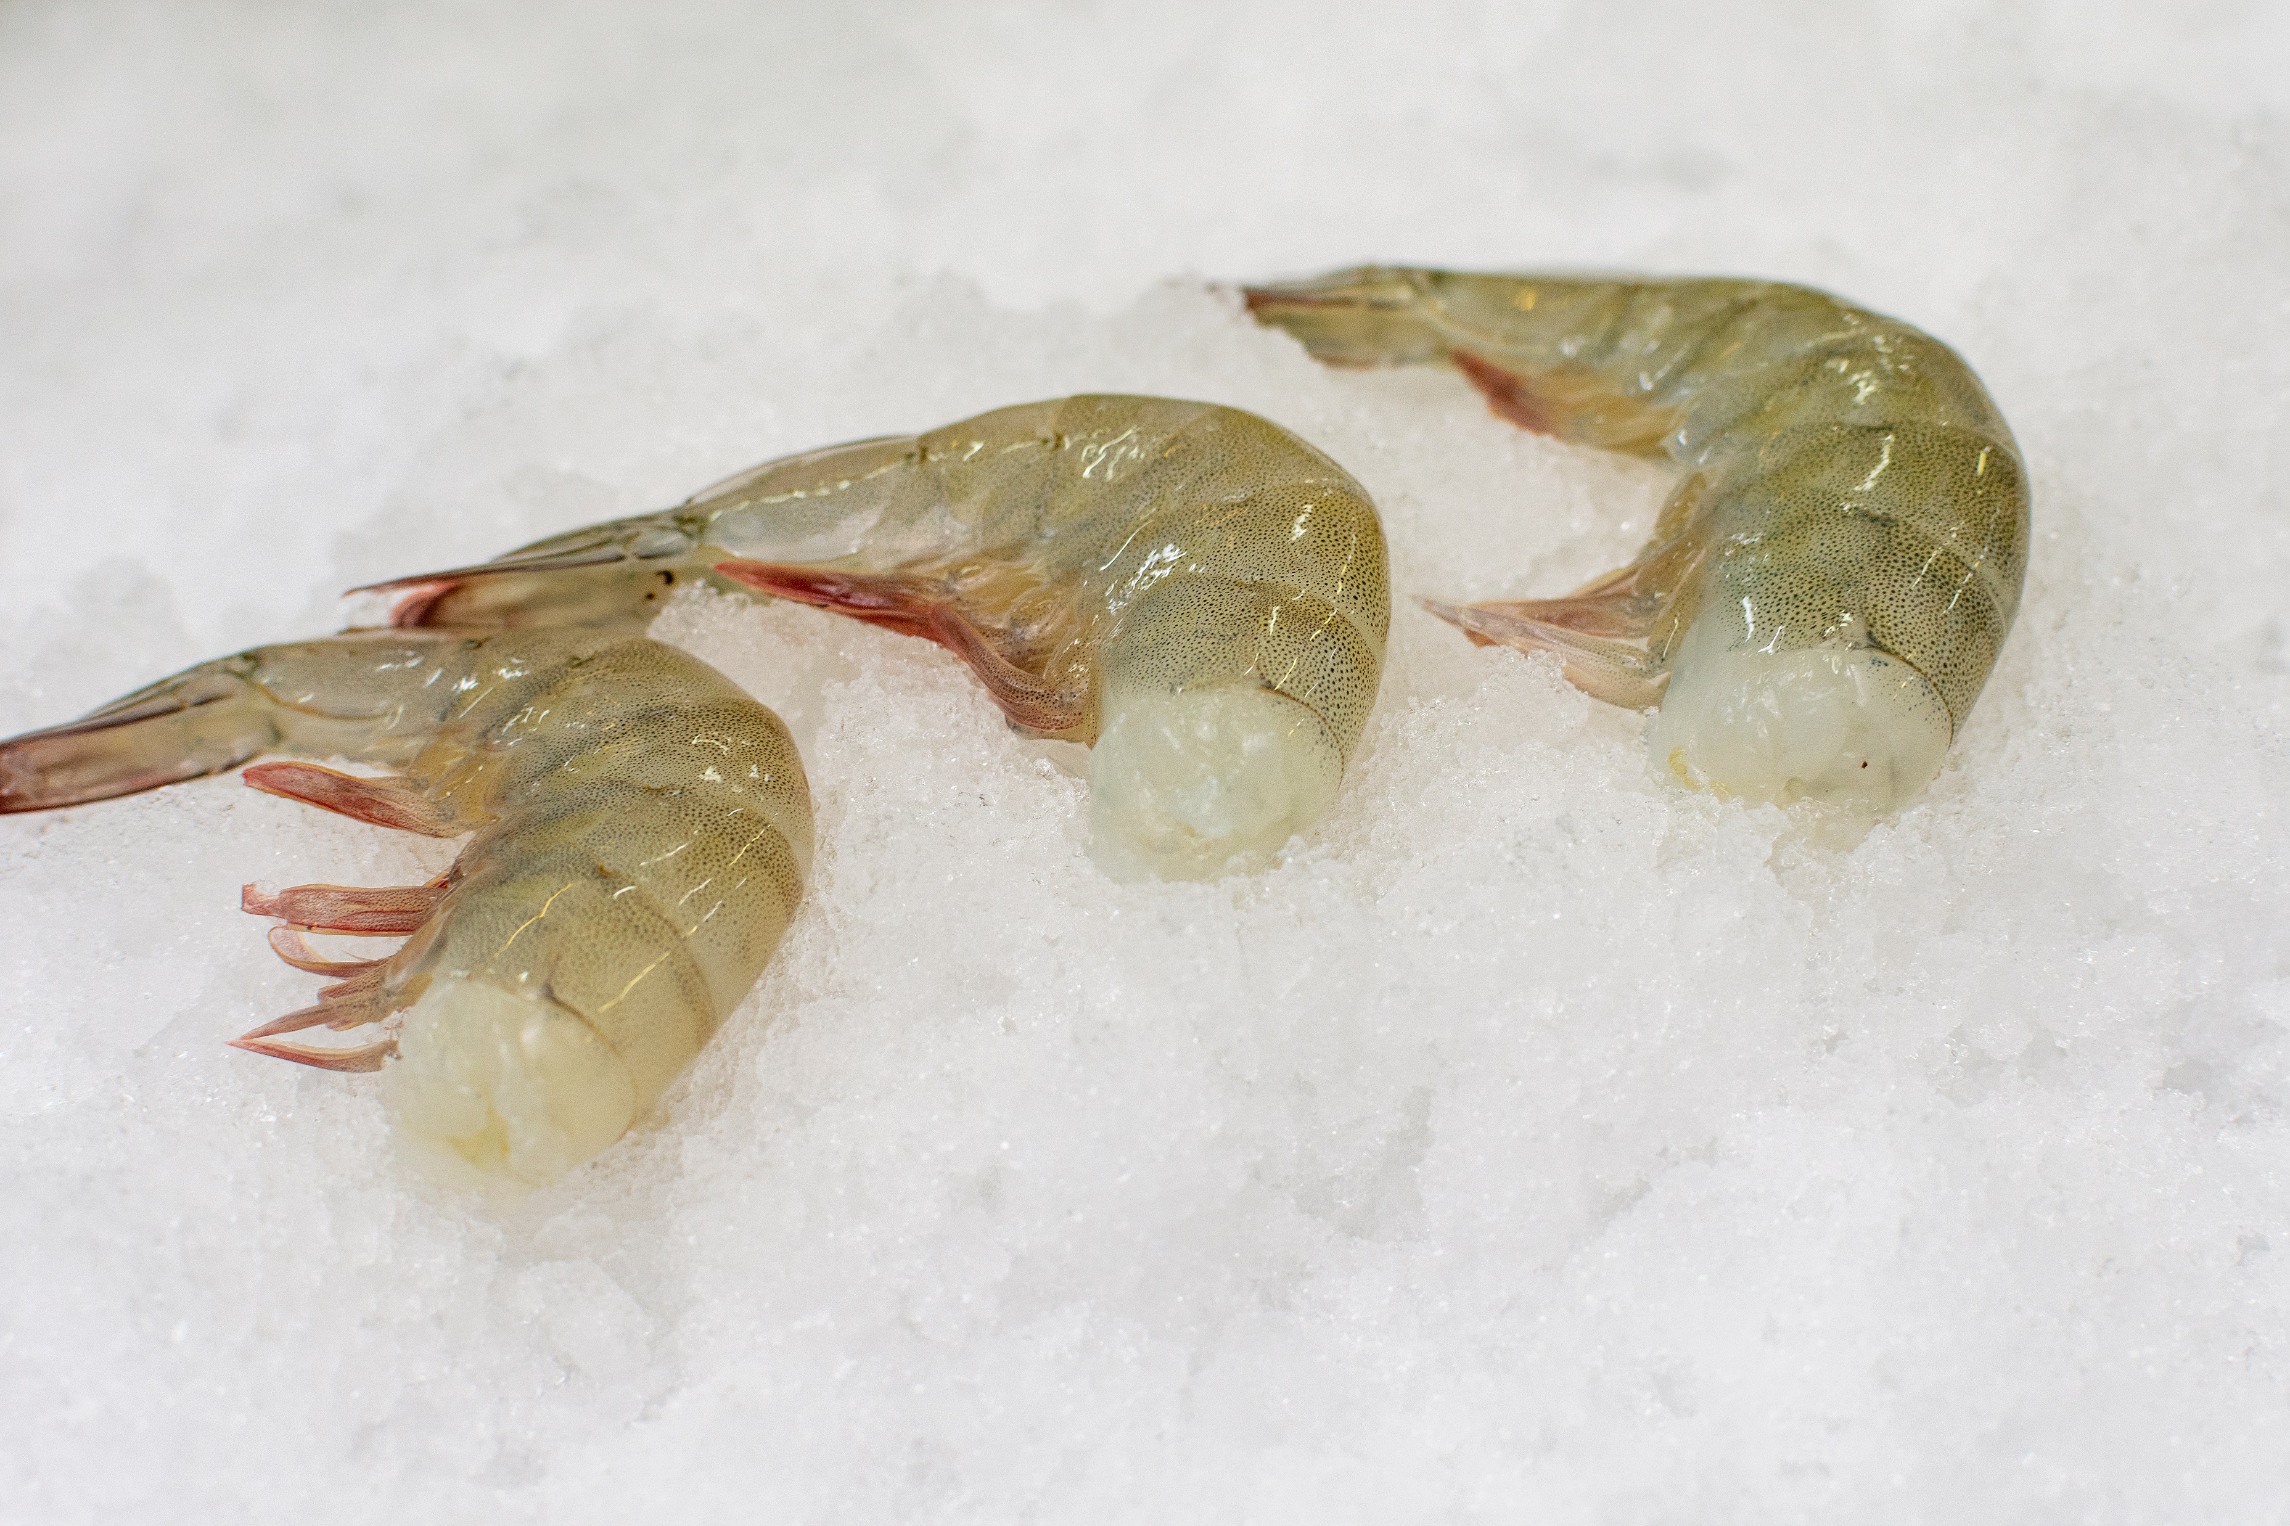


59308038128 – SALES@ALIMESA.COM.EC
(+593-4) 162 2125 SALES@ALIMESA.COM.EC
MENU
MENU
HOME CERTIFICATIONS PRODUCTS ABOUT US MULTIMEDIA CONTACT
OUR PRODUCTS
HOSO
HLSO
VALUE ADDED
PAGINA INICIO:
EFECTO : AGRANDAR FOTOS AL PASAR MOUSE POR CADA FOTO Y MOSTRAS TALLAS Y CONGELACION DENTRO DE LAS FOTOS DE LOS PRODUCTOS.
PENDIENTE: ELEGIR OTRAS IMÁGENES

Slide 9
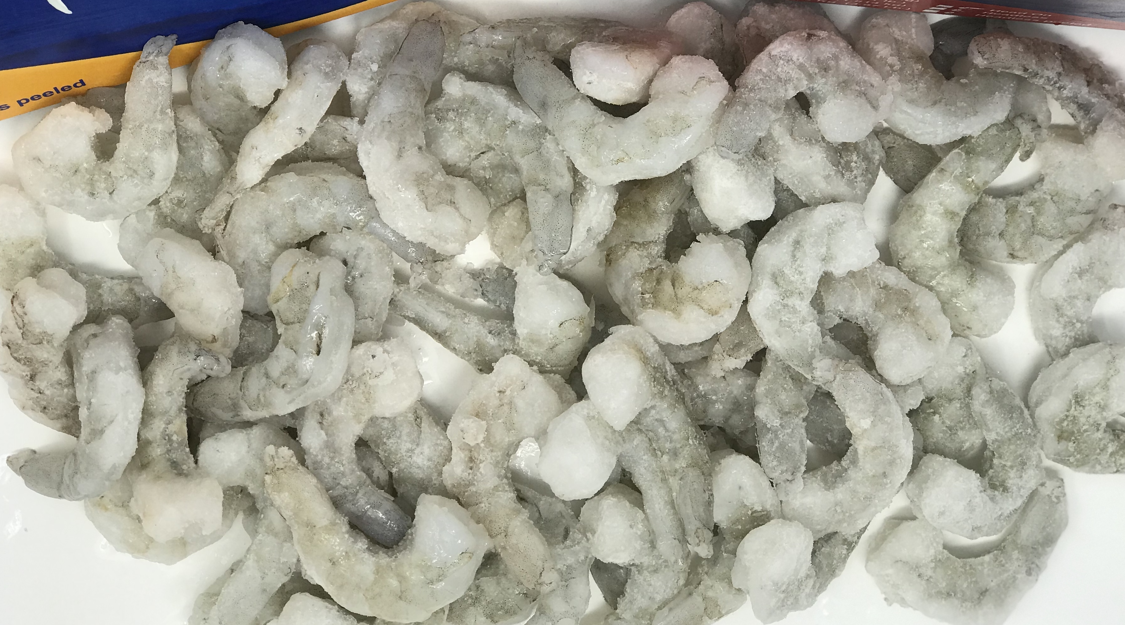
59308038128 – SALES@ALIMESA.COM.EC
(+593-4) 162 2125 SALES@ALIMESA.COM.EC
MENU
MENU
HOME CERTIFICATIONS PRODUCTS ABOUT US MULTIMEDIA CONTACT
OUR PRODUCTS
SIZES
20/30 30/40
40/50 50/60
60/70 70/80
FREEZING
Block
Semi IQF
SIZES
16/20
21/25
26/30
31/35
36/40
41/50
51/60
61/70
71/90
FREEZING
Block
Semi IQF
SIZES
16/20
21/25
26/30
31/40
41/50
51/60
61/70
71/90
FREEZING
Block
IQF
MORE
MORE
MORE
HOSO
HLSO
VALUE ADDED - (P&DTOFF)
PAGINA INICIO:
EFECTO : AGRANDAR FOTOS AL PASAR MOUSE POR CADA FOTO Y MOSTRAS TALLAS Y CONGELACION DENTRO DE LAS FOTOS DE LOS PRODUCTOS.
PENDIENTE: ELEGIR OTRAS IMÁGENES
AL DAR APLASTAR CADA IMAGEN TE DIRECCIONA A PRODUCTOS
Certificaciones centradas

Slide 10




59308038128 – SALES@ALIMESA.COM.EC
(+593-4) 162 2125 SALES@ALIMESA.COM.EC
MENU
MENU
HOME CERTIFICATIONS PRODUCTS ABOUT US MULTIMEDIA CONTACT
AL PRESIONAR EL LOGO REDIRECCIONA A HOME /INICIO
INTERNATIONAL CERTIFICATIONS

Slide 11
59308038128 – SALES@ALIMESA.COM.EC
(+593-4) 162 2125 SALES@ALIMESA.COM.EC
MENU
MENU
HOME CERTIFICATIONS PRODUCTS ABOUT US MULTIMEDIA CONTACT
HEAD-ON SHELL-ON (HOSO)
SIZES
PACKAGING
FREEZING
20/30 30/40
40/50 50/60
60/70 70/80
2.00 KG
1.00 KG
500 GR
400 GR
BLOQUE
O
SEMI IQF

Slide 12
59308038128 – SALES@ALIMESA.COM.EC
(+593-4) 162 2125 SALES@ALIMESA.COM.EC
MENU
MENU
HOME CERTIFICATIONS PRODUCTS ABOUT US MULTIMEDIA CONTACT
HEAD-LESS SHELL-ON (HLSO)
SIZES
PACKAGING
FREEZING
16/20
21/25
26/30
31/35
36/40
41/50
51/60
61/70
71/90
2.00 KG
1.00 KG
500 GR
400 GR
BLOQUE
O
SEMI IQF

Slide 13
59308038128 – SALES@ALIMESA.COM.EC
(+593-4) 162 2125 SALES@ALIMESA.COM.EC
MENU
MENU
HOME CERTIFICATIONS PRODUCTS ABOUT US MULTIMEDIA CONTACT
VALUE ADDED – P&DTOFF
SIZES
PACKAGING
FREEZING
16/20
21/25
26/30
31/40
41/50
51/60
61/70
71/90
2.00 KG
1.00 KG
500 GR
400 GR
BLOQUE
O
IQF

Slide 14
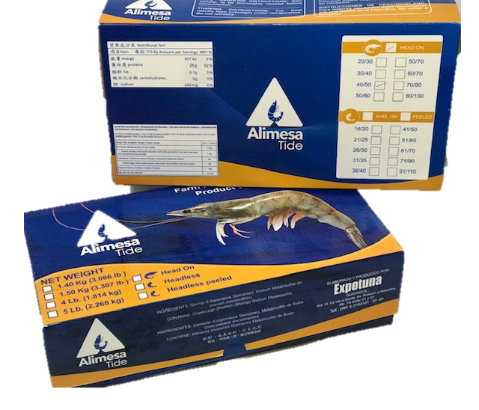
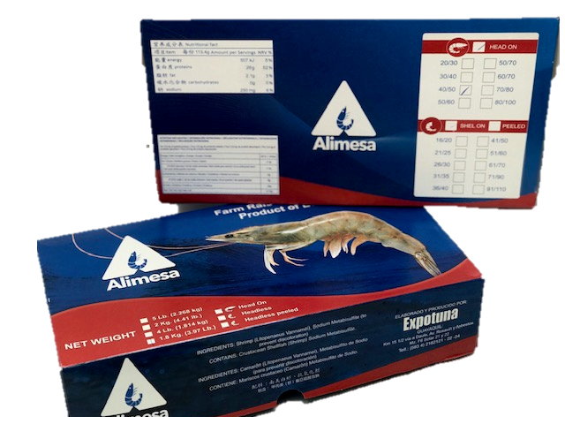
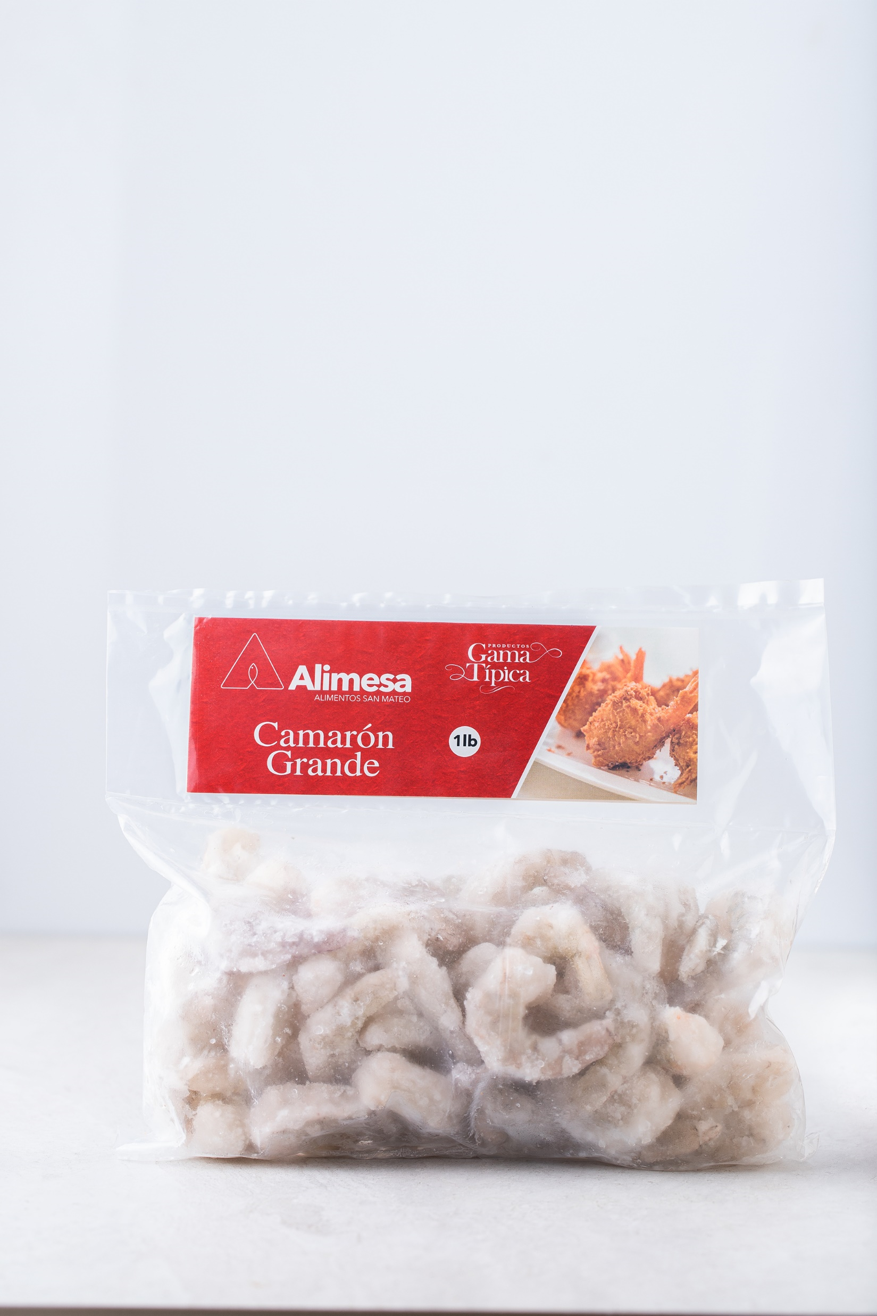
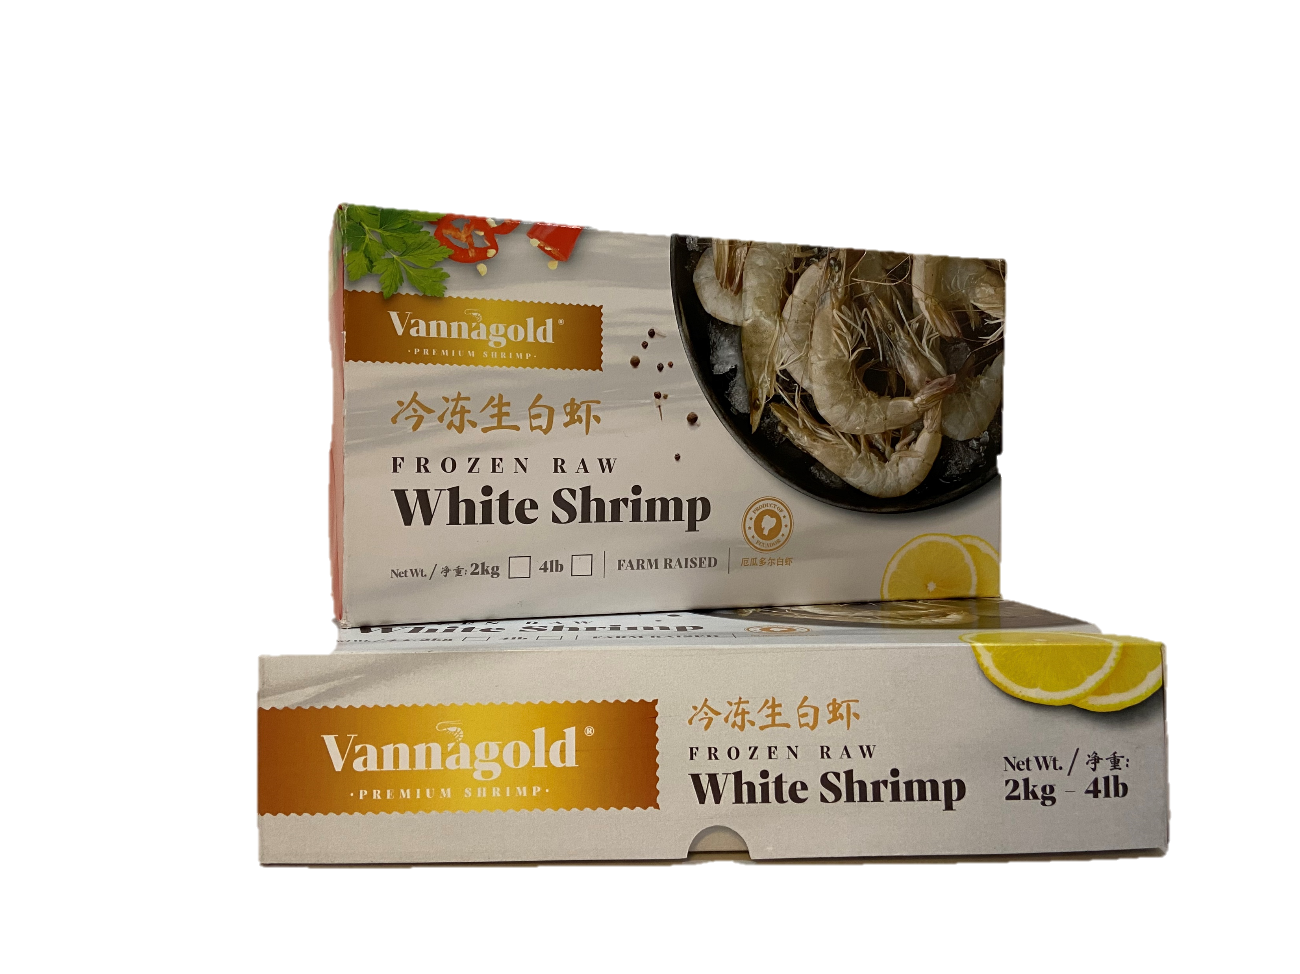

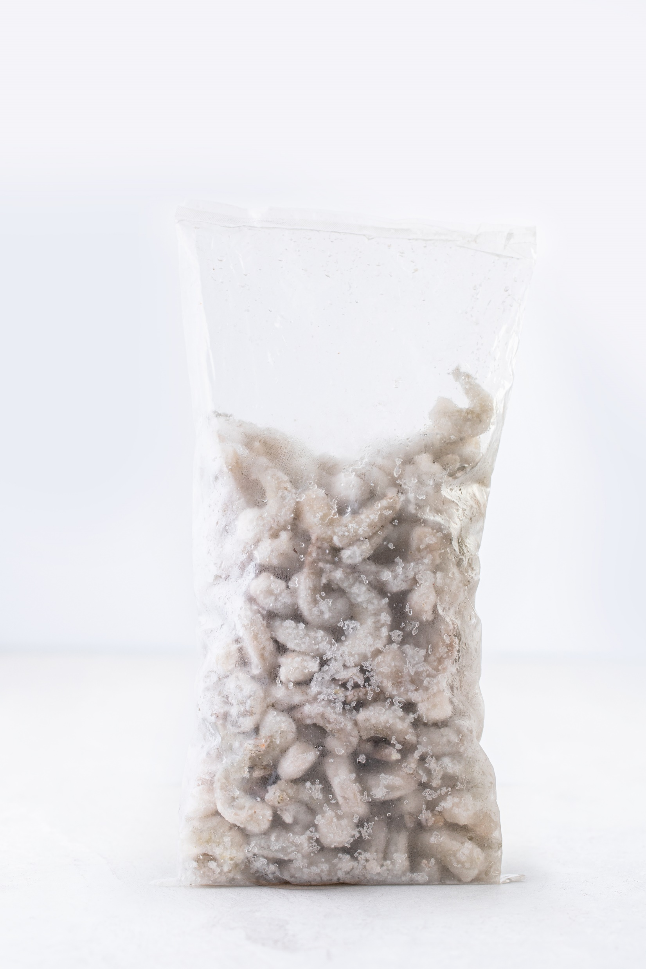
59308038128 – SALES@ALIMESA.COM.EC
(+593-4) 162 2125 SALES@ALIMESA.COM.EC
MENU
MENU
HOME CERTIFICATIONS PRODUCTS ABOUT US MULTIMEDIA CONTACT
OUR BRANDS

Slide 15

59308038128 – SALES@ALIMESA.COM.EC
(+593-4) 162 2125 SALES@ALIMESA.COM.EC
MENU
MENU
HOME CERTIFICATIONS PRODUCTS ABOUT US MULTIMEDIA CONTACT
ABOUT US
Expotuna S.A. Es una procesadora y comercializadora de pescados y mariscos congelados, que inicia sus actividades en el año 2005.
foto

Slide 16
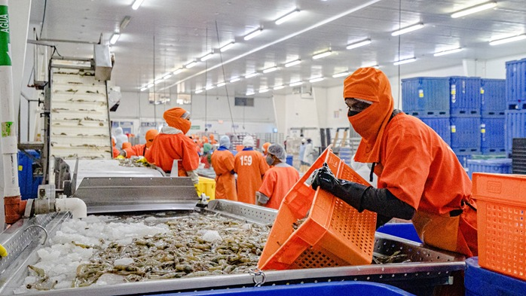
59308038128 – SALES@ALIMESA.COM.EC
(+593-4) 162 2125 SALES@ALIMESA.COM.EC
MENU
MENU
HOME CERTIFICATIONS PRODUCTS ABOUT US MULTIMEDIA CONTACT
ABOUT US
Localizada estratégicamente en Guayaquil ciudad que posee una gran ventaja geográfica por ubicarse a pocas horas de los dos importantes puertos del País como lo son Guayaquil y Manta,
esto permite un abastecimiento constante de productos frescos

Slide 17
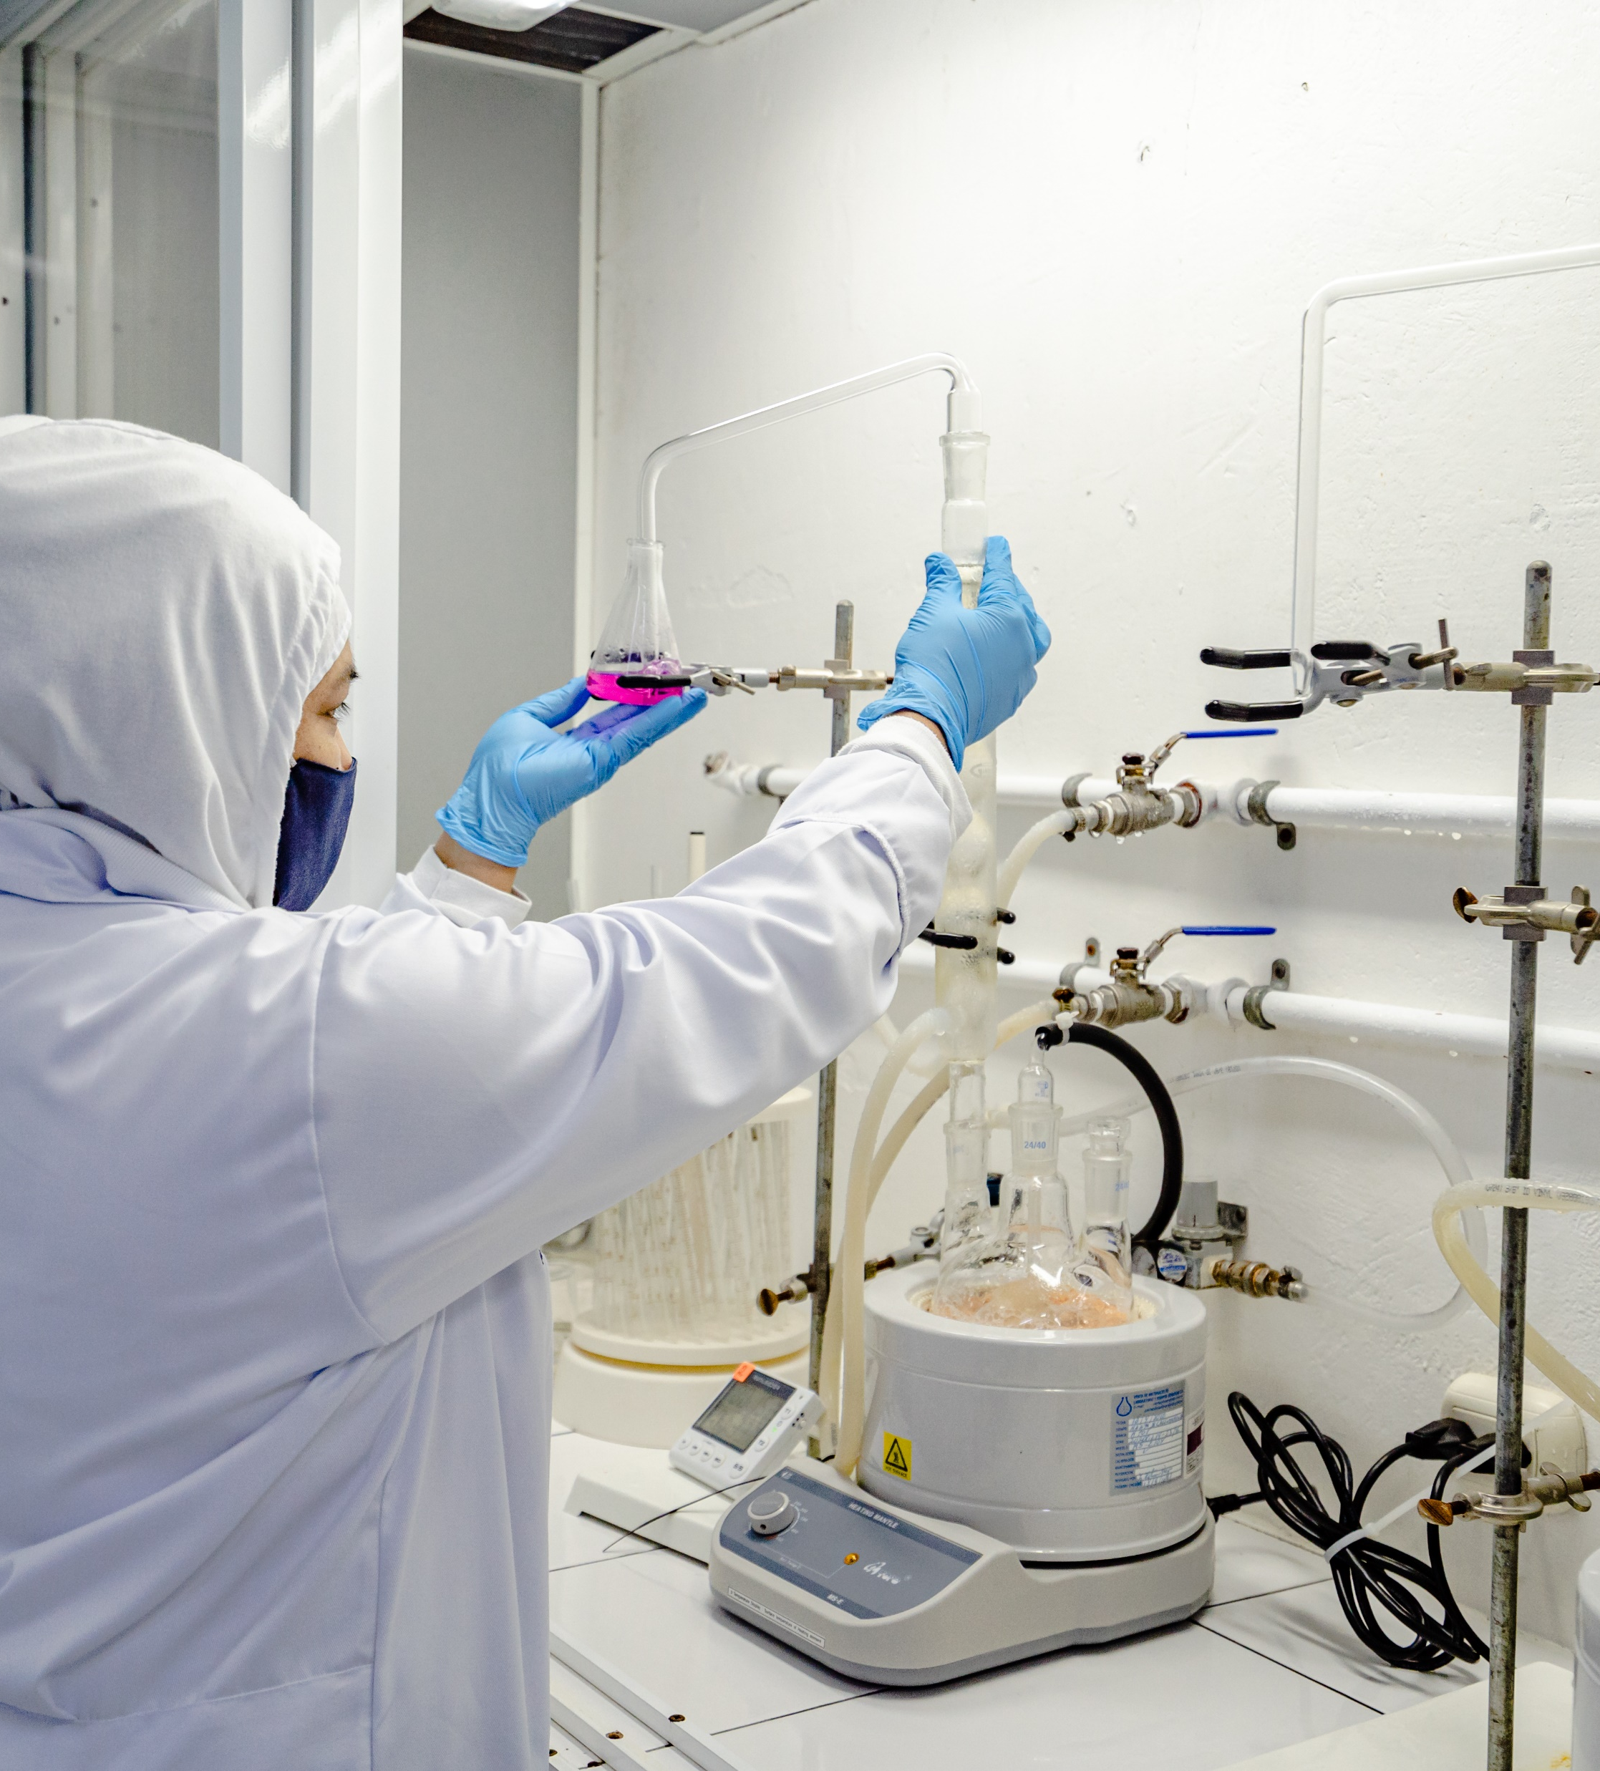
(+593-4) 162 2125 SALES@ALIMESA.COM.EC
MENU
MENU
HOME CERTIFICATIONS PRODUCTS ABOUT US MULTIMEDIA CONTACT
ABOUT US
El equipo técnico de control de calidad realiza un seguimiento y análisis constante de todos y cada uno de los procesos de producción las 24 horas del día, 365 días al año para garantizar siempre la máxima calidad.

Slide 18











(+593-4) 162 2125 SALES@ALIMESA.COM.EC
MENU
MENU
HOME CERTIFICATIONS PRODUCTS ABOUT US MULTIMEDIA CONTACT
VALUE CHAIN
HARVEST
LOGISTIC
RECEPTION AND
QUALITY CONTROL
PACKAGING
LOGISTIC
EXPORT
COSTUMER

Slide 19
59308038128 – SALES@ALIMESA.COM.EC
(+593-4) 162 2125 SALES@ALIMESA.COM.EC
MENU
MENU
HOME CERTIFICATIONS PRODUCTS ABOUT US MULTIMEDIA CONTACT
CONTINENT
AMERICA
EUROPE
ASIA
ALBANIA
CANADA
CHINA
COREA DEL SUR
EGIPTO
EMIRATOS ARABES
ESPAÑA
FRANCIA
GEORGIA
GRECIA
ITALIA
LIBANO
PAISES BAJOS
TAIWAN
UCRANIA
UK
USA
EFECTO:
DIVIDIR MERCADOS POR CONTINENTE
AL SELECCIONAR UN CONTINENTE DEBE MARCAR SOLO ESOS PAISES

Slide 20
59308038128 – SALES@ALIMESA.COM.EC
(+593-4) 162 2125 SALES@ALIMESA.COM.EC
MENU
MENU
HOME CERTIFICATIONS PRODUCTS ABOUT US MULTIMEDIA CONTACT
CONTINENT
AMERICA
NEW YORK
LOS ANGELES
DULUTH
MIAMI
TEXAS
NORIFOLK
CHICAGO
TORONTO
EFECTO:
DIVIDIR MERCADOS POR CONTINENTE
AL SELECCIONAR UN CONTINENTE DEBE MARCAR SOLO ESOS PUERTOS

Slide 21
(+593-4) 162 2125 SALES@ALIMESA.COM.EC
MENU
MENU
HOME CERTIFICATIONS PRODUCTS ABOUT US MULTIMEDIA CONTACT
CONTINENT
EUROPE
VENEZIA
GENOVA
BILBAO
THESALONIKI
ALGECIRAS
LAS PALMAS
ODESSA
MARSELLA
PIRAEUS
SALERNO
EFECTO:
DIVIDIR MERCADOS POR CONTINENTE
AL SELECCIONAR UN CONTINENTE DEBE MARCAR SOLO ESOS PUERTOS

Slide 22
(+593-4) 162 2125 SALES@ALIMESA.COM.EC
MENU
MENU
HOME CERTIFICATIONS PRODUCTS ABOUT US MULTIMEDIA CONTACT
CONTINENT
ASIA
HAIPHONG
DALIAN
TIANJIN
QINGDAO
SHANGHAI
YINGKOU
MAWEI
TAIPEI
KAOHSIUNG
ZHANJIANG
BUSAN
NINGBO
XINGANG
EFECTO:
DIVIDIR MERCADOS POR CONTINENTE
AL SELECCIONAR UN CONTINENTE DEBE MARCAR SOLO ESOS PUERTOS

Slide 23
(+593-4) 162 2125 SALES@ALIMESA.COM.EC
MENU
MENU
HOME CERTIFICATIONS PRODUCTS ABOUT US MULTIMEDIA CONTACT
BIOSAFETY MEASURE VIDEO
INSERTAR VIDEO DE BIOSEGURIDAD

Slide 24
(+593-4) 162 2125 SALES@ALIMESA.COM.EC
MENU
MENU
HOME CERTIFICATIONS PRODUCTS ABOUT US MULTIMEDIA CONTACT
CALENDARIO AGUAJE
BROCHURE
BROCHURE FOTOS
MARCAS1 Y 2
INSERTAR BROCHURE PDF
INSERTAR BROCHURE PDF
INSERTAR BROCHURE PDF
INSERTAR BROCHURE PDF

Slide 25
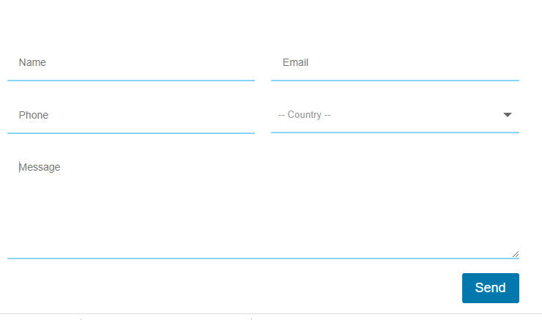
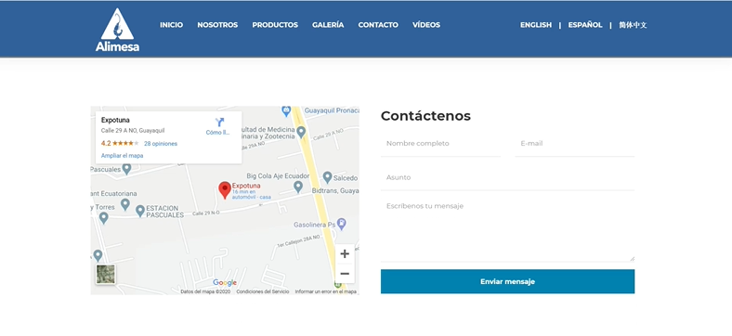
(+593-4) 162 2125 SALES@ALIMESA.COM.EC
MENU
HOME CERTIFICATIONS PRODUCTS ABOUT US MULTIMEDIA CONTACT
Information
Contact us
Sales@alimesa.com.ec
(+593 - 4) 216 2122
(+593 - 4) 162 2125
Km 15 ½ via Daule, Av. Rosavin y Asbestos, MZ F6 - Solar 21 y 22
Guayaquil – Ecuador
Insertar opción
CALENDLY
Schedule a meeting

Slide 26
(+593-4) 162 2125 SALES@ALIMESA.COM.EC
MENU
HOME CERTIFICATIONS PRODUCTS ABOUT US MULTIMEDIA CONTACT
CONSULTA TELEFONICA
CONSULTA POR VIDEO
CALENDLY
FONDO: BLANCO
Texto: CENTRADO
LINK OPCIONES CON CALENDLY
https://calendly.com/

